Slide 2
Classic OCR pipeline
전통 OCR은
텍스트 라인 찾는 모듈과
문자 찾는 모듈이 분리되며,
피처는 개발자가 직접 설계해야 했다.
이진화 & 노이즈 감지
2. 이진화
3. 왜곡 보정
4. 잘못된 피처로 분류될 것 같은 것(Storke) 지우기
5. 선 분류
6. 특징 분류
7. 문자 세분화
8. 후 처리
9. 특징 인식
10. 후 보정
크게
필터 적용
컨투어 추출
- 수동적 튜닝 많이필요
3. 이미지 분류
=> 패턴 매칭 수준

Slide 3
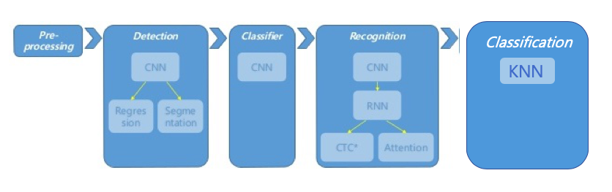
딥러닝 기반 OCR 분석 순서도

Slide 4
예시

Slide 5
1. Preprocessing

Slide 6
2. Detection - CNN

Slide 7
3. Classifier - CNN

Slide 8
4. Recognition - CNN

Slide 9
5. Classification - KNN
1. Cnn에서 전체 단어 또는 문장을 피처맵(이미지)으로 받는다
2. 이를 training data 로 만들어 새로운 데이터가 들어왔을때
기존 training data를 바탕으로 문자 인식을 한다.
3. 위에 해당하는 단어 또는 문장의 빈도를 기준으로 문서를 분류를 한다.

